Slide 1


ỦY BANNHÂN DÂN QUẬN LONG BIÊN
TRƯỜNG MẦM NON NGUYỆT QUẾ
LĨNH VỰC PHÁT TRIỂN THẨM MĨ
Đề tài: Di màu làm mặt nước
Người dạy: Nguyễn Thị Thuỷ

Slide 2

MỤC ĐÍCH- YÊU CẦU
- Kiến thức : + Trẻ biết cách cầm bút + Trẻ biết di màu theo chiều ngang + Trẻ biết cầm bút di màu dưới con cá để làm mặt nước - Kỹ năng : + Trẻ có kĩ năng tô màu mịn và kín. + Trẻ có kĩ năng di màu theo chiều ngang + Trẻ có kĩ năng di màu phía dưới con cá + Trẻ có kĩ năng ngồi thẳng lưng, mắt không cúi sát và cầm bút đúng cách. - Thái độ : + Trẻ hứng thú trong giờ học + Biết yêu quý, giữ gìn sản phẩm do mình tạo ra.

Slide 3
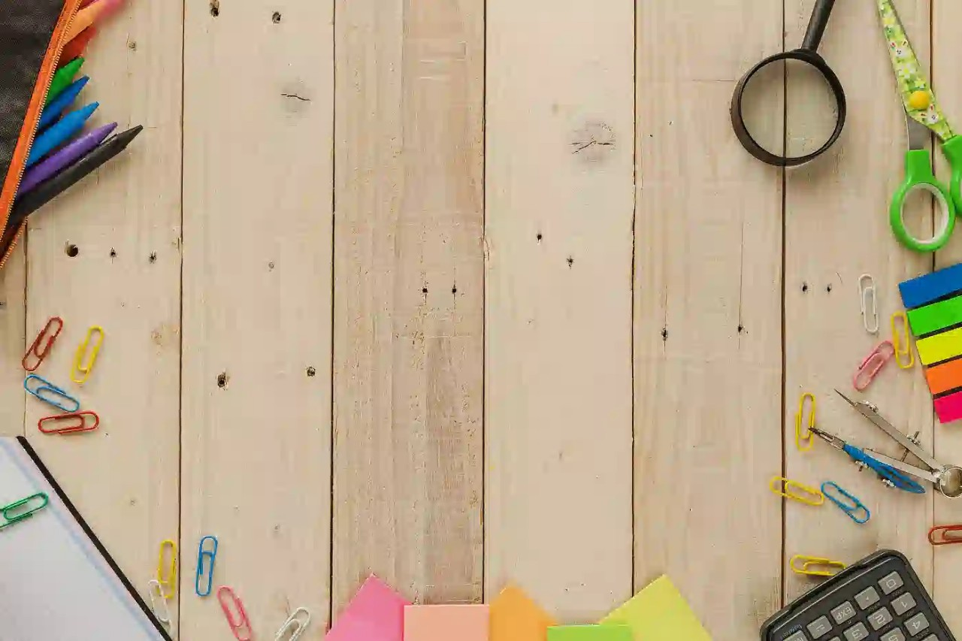
TRẺ HÁT VÀ VẬN ĐỘNG THEO LỜI BÀI HÁT
CÁ VÀNG BƠI

Slide 4

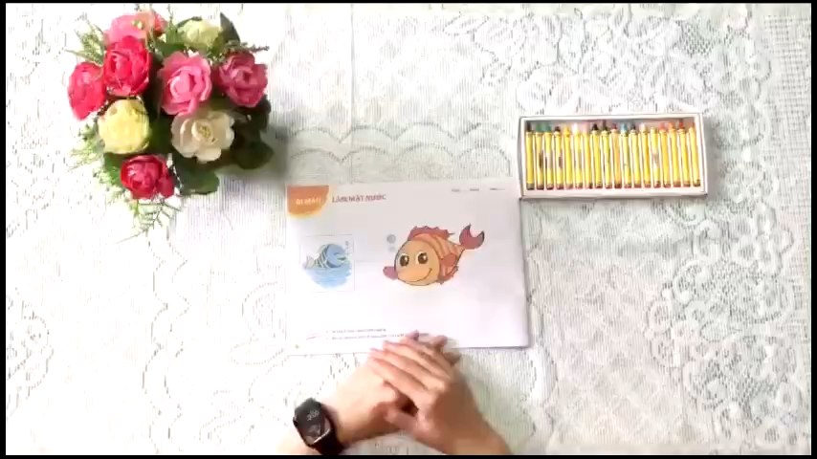

Slide 5
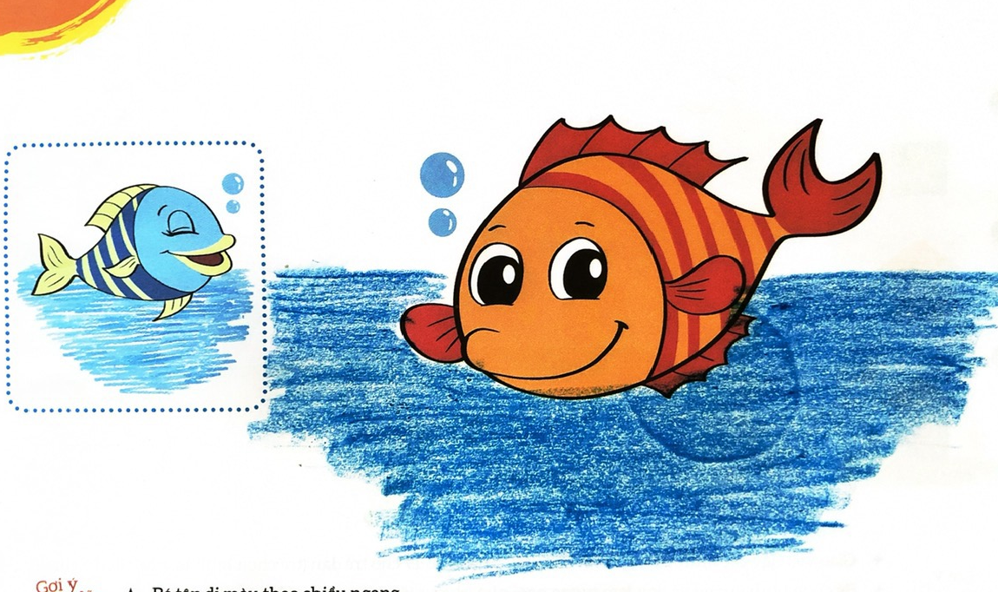

TRẺ THỰC HIỆN

Slide 6
Cảm ơn quý vị đại biểu

